Slide 1
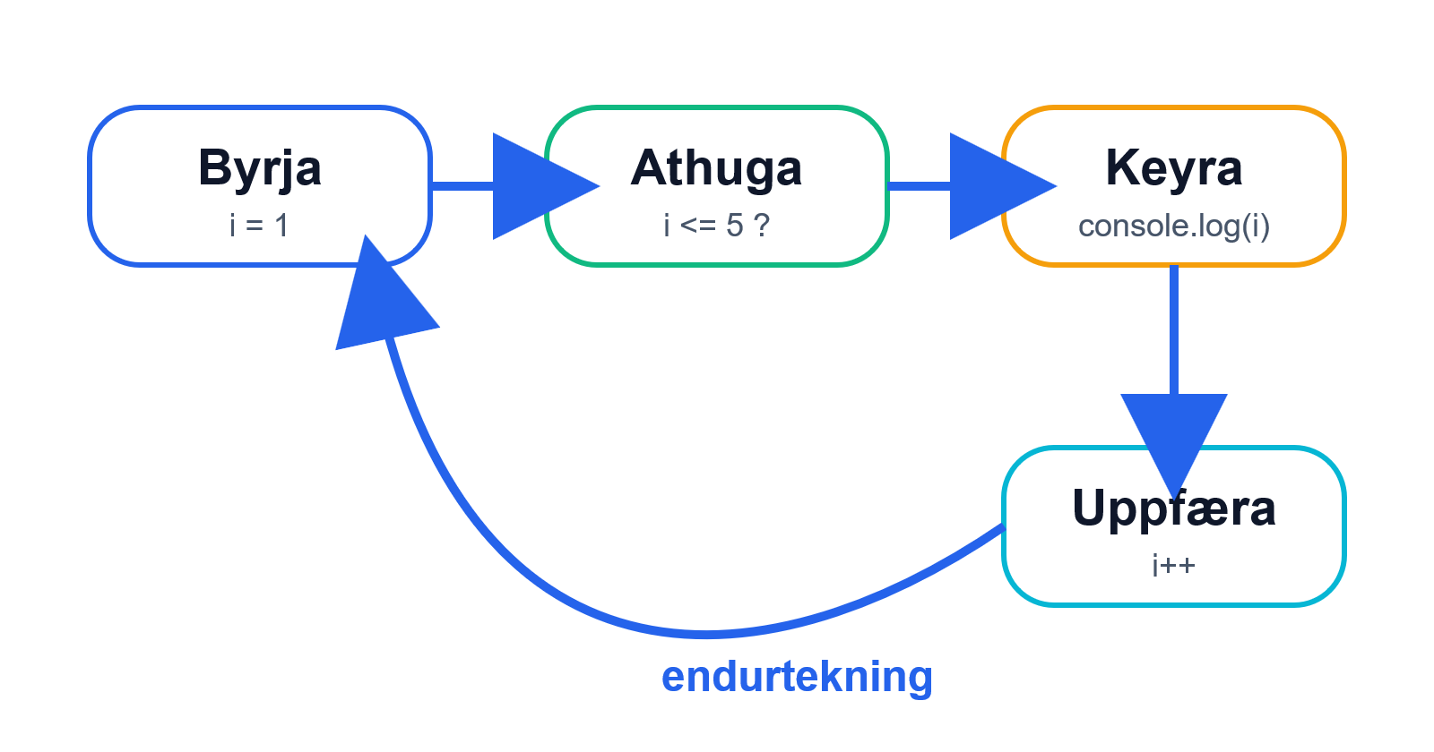
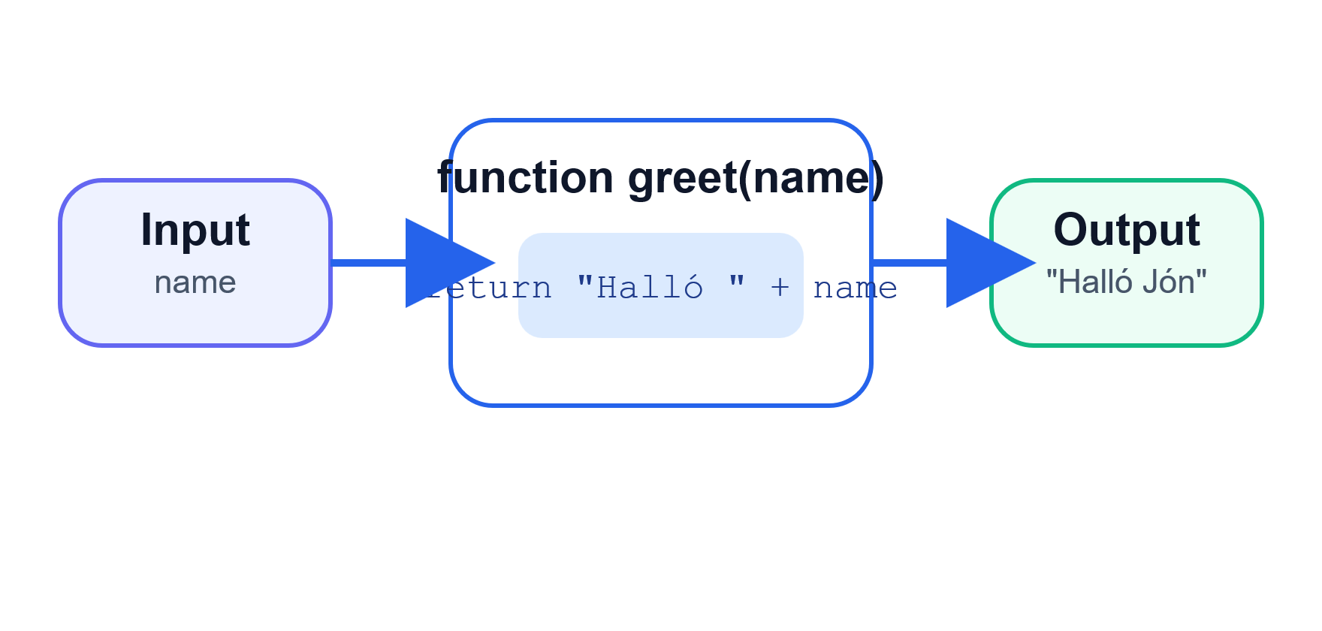
JavaScript grunnatriði
Loops og Functions
Hvernig við endurtökum kóða og pökkum honum í endurnýtanlegar einingar
Í lok tímans getur þú:
• skrifað einfalt for/while loop
• búið til function með parameter
• skilið return og endurnýtingu
Notes:
Kennslumarkmið - Byrja á endurtekningu - Færa svo í functions - Tengja saman í lokin

Slide 2
Af hverju þurfum við loops?
Loop leyfir okkur að keyra sama mynstrið aftur og aftur án afritunar.
Án loop
Með loop
1 console.log(1); 2 console.log(2); 3 console.log(3); 4 console.log(4); 5 console.log(5);
1 for (let i = 1; i <= 5; i++) { 2 console.log(i); 3 }
Hugmyndin
byrja teljara
athuga skilyrði
keyra blokk
uppfæra og endurtaka
mikil endurtekning
erfitt að breyta
virkar illa fyrir 100 atriði
Notes:
Af hverju loops - Berðu saman copy/paste vs repeat logic - Bentu á að loop sparar vinnu og minnkar villur

Slide 3
for loop: þrír hlutir sem skipta máli
for hentar vel þegar þú veist nokkurn veginn hve oft þú vilt endurtaka.
Það sem nemendur rugla oft
JavaScript
i < 5 prentar 0,1,2,3,4
i <= 5 bætir 5 líka við
i++ hækkar um 1 í lok hverrar umferðar
1 for (let i = 0; i < 5; i++) { 2 console.log(i); 3 }
byrjun
let i = 0
skilyrði
i < 5
breyting
i++
Prentar "Halló" þrisvar
1 for (let i = 1; i <= 3; i++) { 2 console.log("Halló"); 3 }
Notes:
for loop anatomy - Bentu á byrjun, skilyrði, breytingu - Bera saman < og <= með útprentun

Slide 4
while loop: keyra meðan skilyrði er satt
while er oft gott þegar við vitum ekki nákvæmlega fjölda umferða fyrirfram.
Passa: infinite loop
niðurtalning
1 let count = 3; 2 3 while (count > 0) { 4 console.log(count); 5 count--; 6 } 7 8 console.log("Go!");
stoppar aldrei
1 let i = 0; 2 while (i < 5) { 3 console.log(i); 4 }
Regla
breytan í skilyrðinu þarf að breytast
annars helst skilyrðið satt
while þarf næstum alltaf uppfærslu inni í blokkinni
Notes:
while loop - Spyrðu: hvenær er while þægilegra en for? - Sýndu infinite loop sem hugmynd, ekki keyra ef tími er knappur

Slide 5
Function = endurnýtanleg blokk af kóða
Við setjum hegðun í function svo við getum kallað á hana aftur og aftur.
einfalt function
1 function greet(name) { 2 return "Halló " + name; 3 } 4 5 console.log(greet("Jón"));
function hefur nafn
tekur oft input (parameter)
getur skilað gildi með return
parameter
logic
return
Notes:
Functions - Skýrðu að function geymir hegðun, ekki niðurstöðu - Kallið keyrir functionið

Slide 6
Parameter, argument og return
Þrjú orð sem nemendur þurfa að þekkja vel.
skoðum línu fyrir línu
Algeng villa
1 function add(a, b) { 2 return a + b; 3 } 4 5 let total = add(2, 3);
a, b
= parameters
return vantar
1 function add(a, b) { 2 a + b; 3 } 4 5 console.log(add(2, 3)); // undefined
2, 3
= arguments
Muna þetta
parameter er nafnið inni í function
argument er gildið sem við sendum inn
return skilar gildi út úr function
5 = return gildi
Notes:
Parameter vs argument - Láttu nemendur merkja hvaða orð er hvað - Berðu return saman við console.log

Slide 7
Loops + functions saman
Mjög algengt mynstur: loop fer yfir gögn og function sér um eina aðgerð.
loop kallar á function
1 function doubleNumber(num) { 2 return num * 2; 3 } 4 5 for (let i = 1; i <= 4; i++) { 6 console.log(doubleNumber(i)); 7 }
loop
velur i
function
vinnur
útprentun
Góð regla
loop stjórnar endurtekningunni
function sér um eina skýra aðgerð
þá verður kóðinn auðveldari að lesa
Úttak: 2, 4, 6, 8
Notes:
Saman - Þetta er brúin yfir í arrays og map/filter seinna - Loop + function er grunnmynstur

Slide 8
Stutt upprifjun + tvær æfingar
Nemendur eiga að geta lesið, breytt og skrifað einföld dæmi eftir þessa yfirferð.
Muna þetta
Æfing 1
Æfing 2
for / while = endurtekning
function = endurnýtanleg blokk
parameter = nafn
argument = gildi
return = skilar út
Skrifaðu loop sem prentar tölurnar 1 til 5.
Búðu til function square(num) sem skilar ferningsgildi.
ein möguleg lausn
ein möguleg lausn
1 for (let i = 1; i <= 5; i++) { 2 console.log(i); 3 }
1 function square(num) { 2 return num * num; 3 }
Notes:
Æfingar - Láttu nemendur reyna fyrst sjálf - Endaðu á spurningunni um return vs console.log

